Slide 1
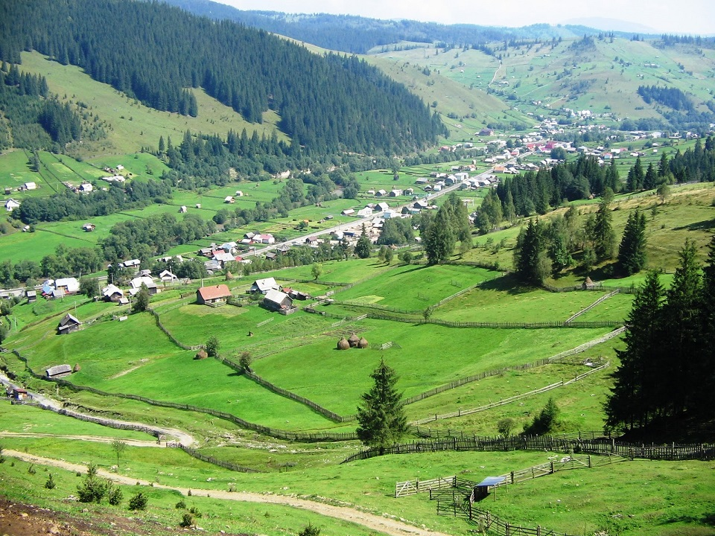
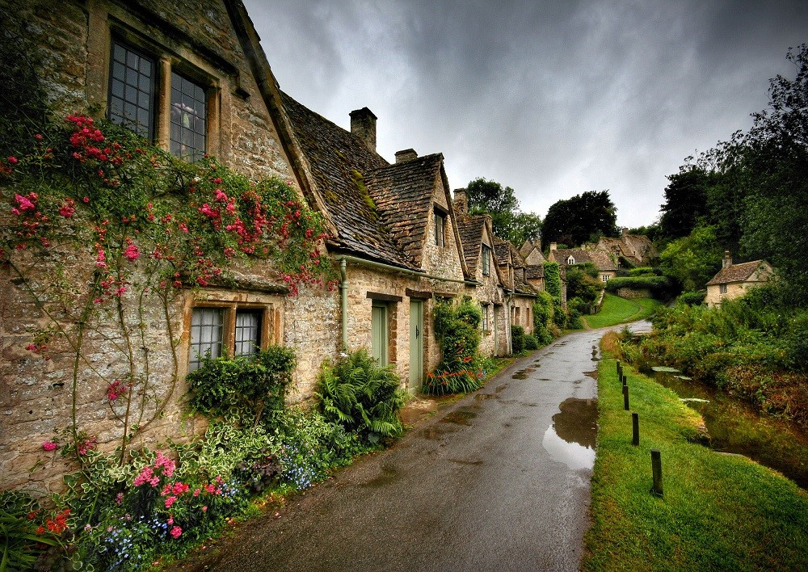
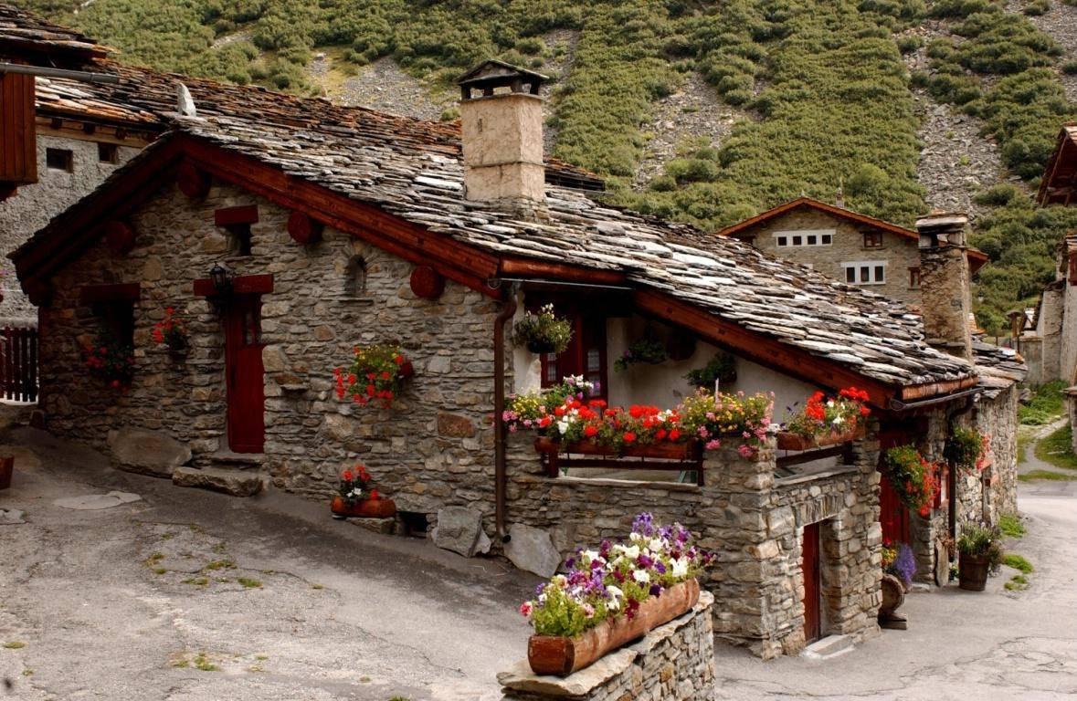

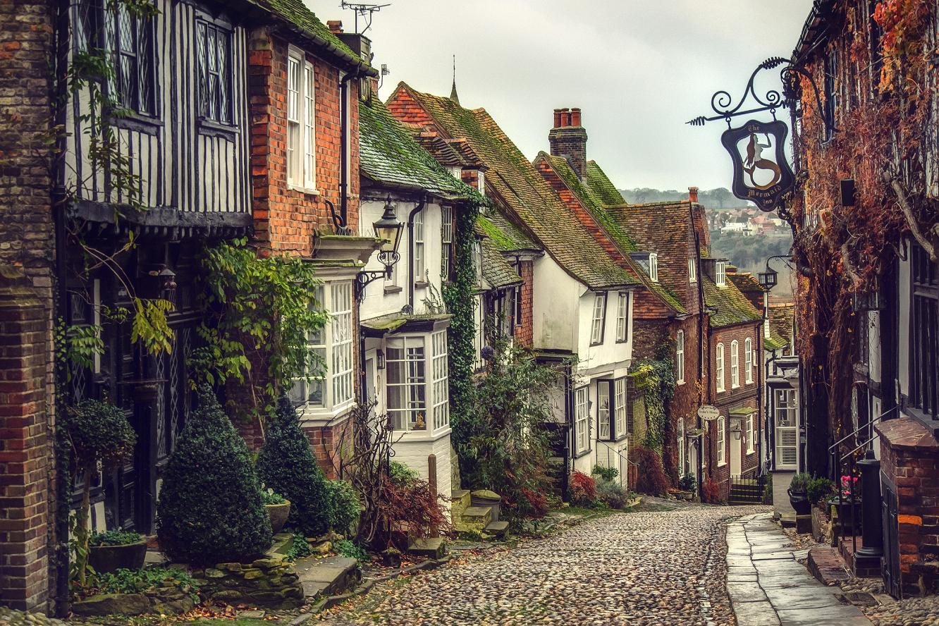
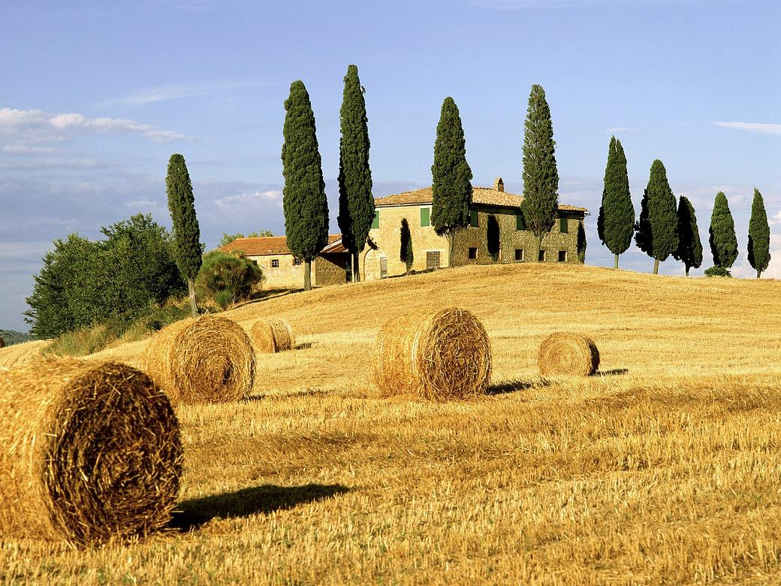
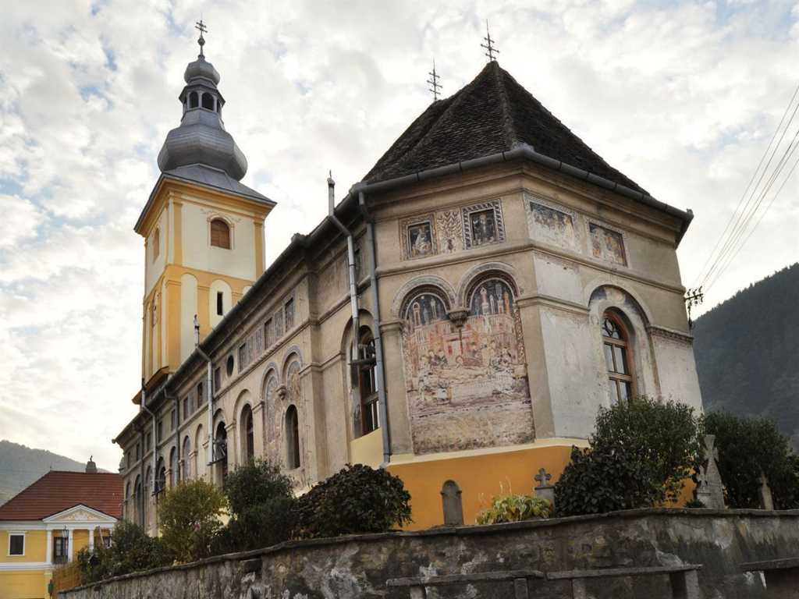
La vie à la campagne
Images et texte du Net Créations Delia Florea
Cliquez pour avancer

Slide 2
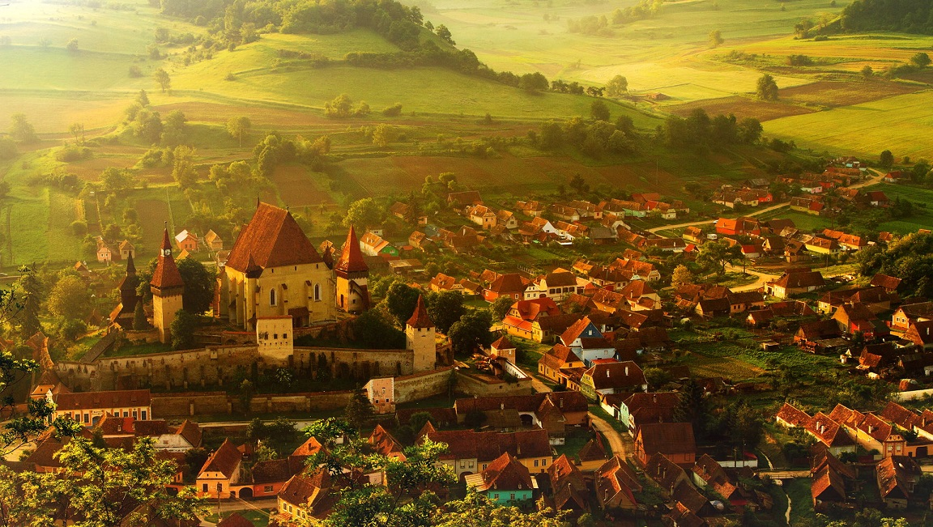
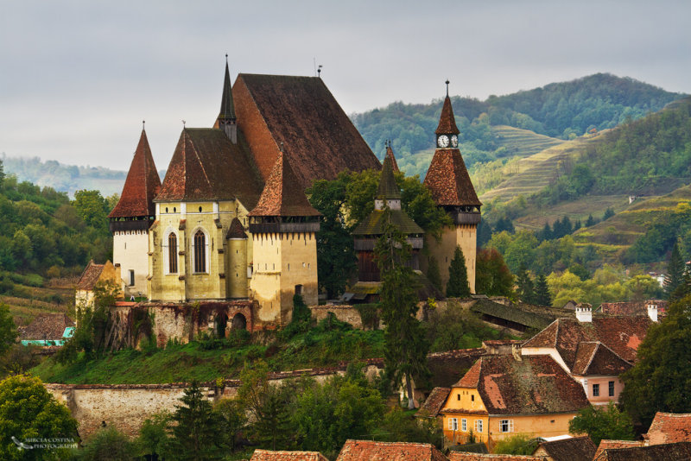
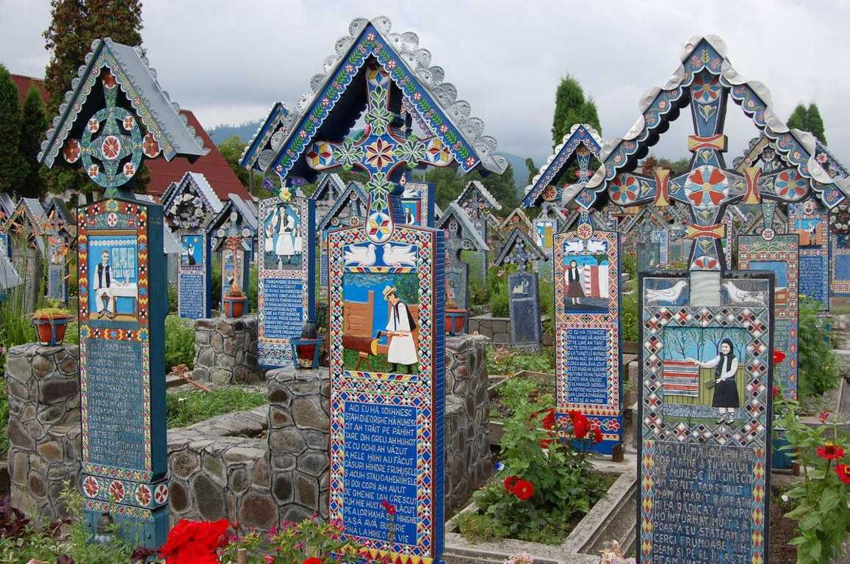
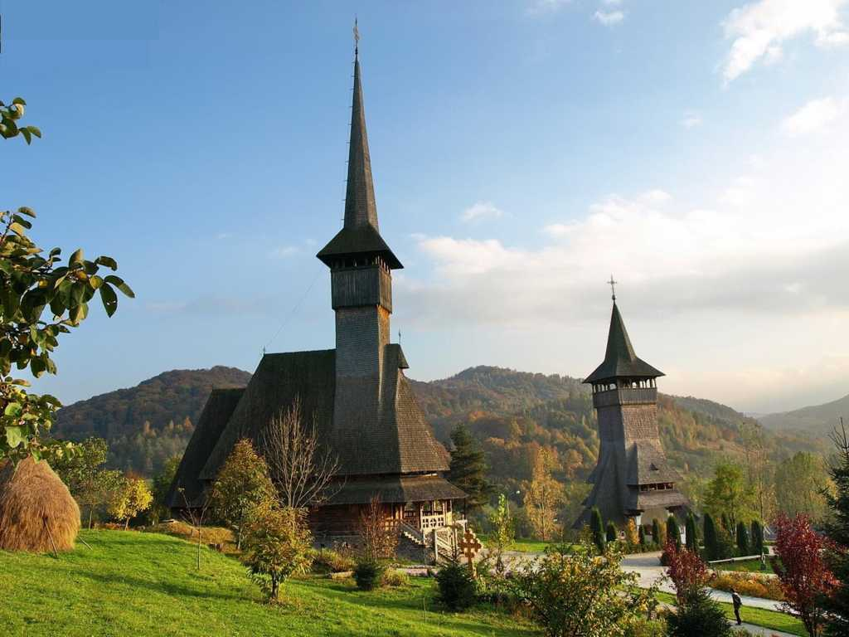
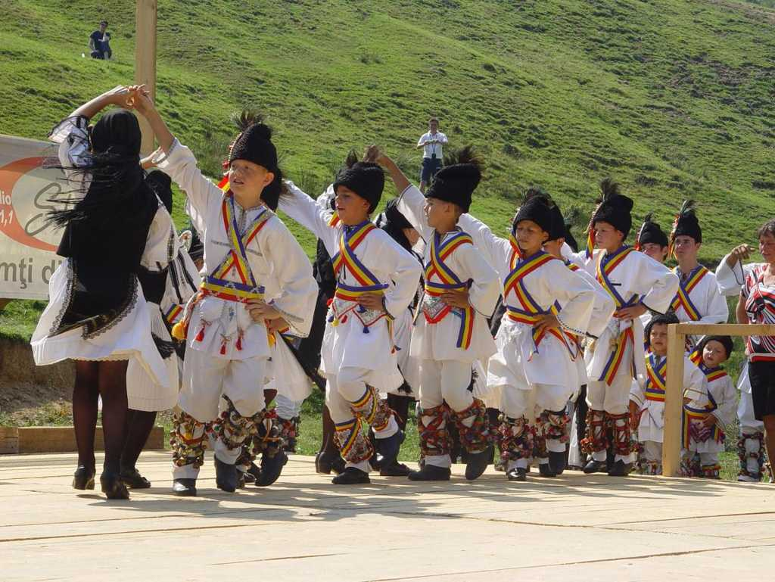
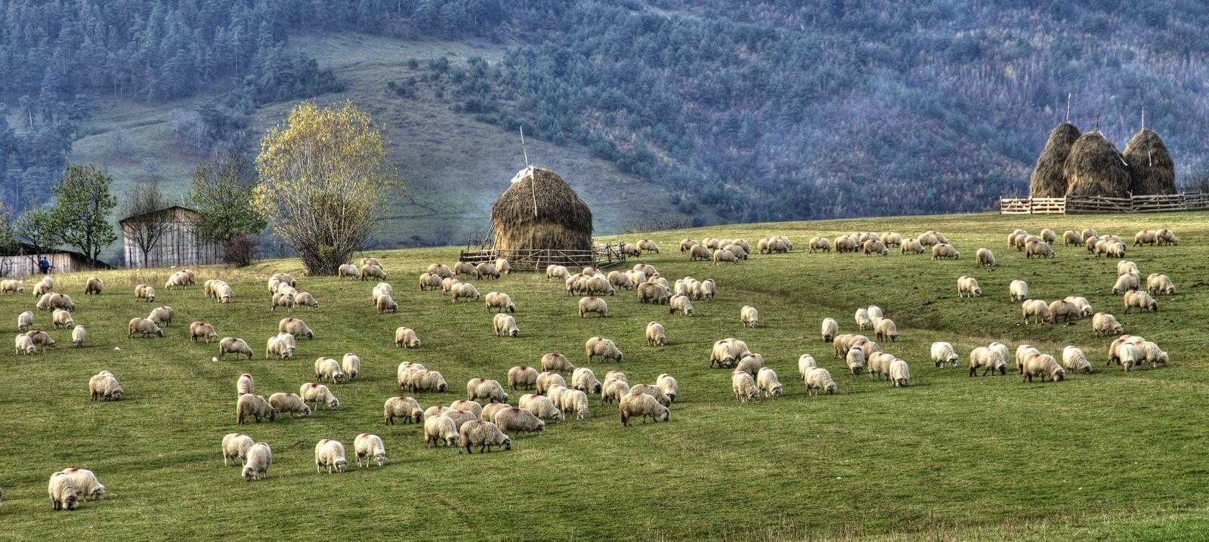
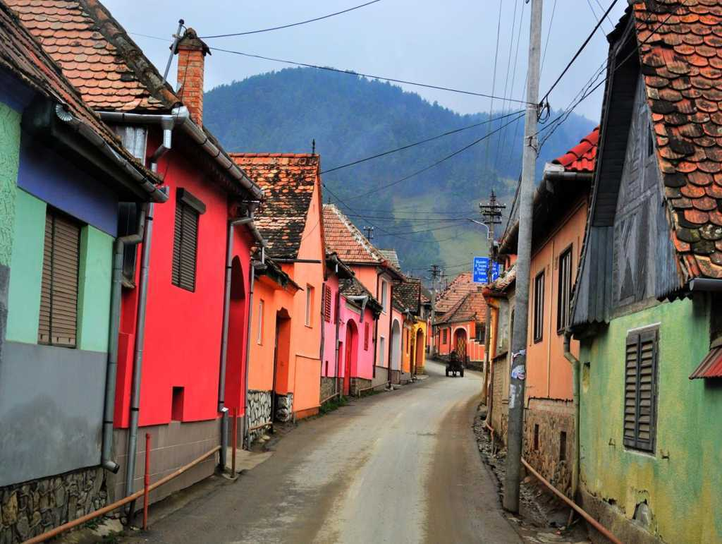
La Roumanie rurale

Slide 3
Biertan , Sibiu, Roumanie
Biertan (en allemand Birthälm) est une commune du județ de Sibiu, en Transylvanie, Roumanie. Sa population compte environ 3 000 habitants (en 2002).
En 1397, à Biertan était attesté un château fort. Sur le territoire de la commune se trouve une église gothique fortifiée. L’église était défendue par trois murailles d’enceinte avec des tours et des bastions médiévaux.
La première enceinte du château date du XIIe siècle, époque où a été probablement construite la première église (Sainte-Marie).
L’église actuelle a été édifiée en 1487 – 1524, en style gothique tardif.

Slide 4
Biertan , Sibiu, Roumanie

Slide 5
Église fortifiée de Biertan

Slide 6
Ciocãnești et Cârlibaba, Bucovine, Roumanie
Ciocãnești est un village unique en Roumanie, et peut-être même au monde. Ses maisons brodent la route qui le traverse, de mille motifs multicolores, souvent géométriques. Des maisons en robe du dimanche, voila qui pourrait décrire cette petite localité. Les maisons récentes rivalisent d'inventivité avec leurs aînées. On en oublie les toitures parfois remplacées par des plaques de tôle... Les maisons sont pimpantes et accueillantes.
Parcourir la rue principale est un régal pour les yeux et le coeur, on se croirait propulsé dans un conte de fées... Les motifs peints sont ceux de la broderie traditionnelle, ceux des blouses de femmes ou du linge de maison. Les merveilles des travaux d'aiguille ont débordé dans la rue...
A quelques kilomètres de là, cette guirlande de poissons et de fleurs qui enjambe la Bistrița Dorée, c'est le pont de Cârlibaba. Il est le centre de la vie du village. Et comme dans le Maramureș voisin, se dresse une église en bois, mais dont l'architecture rappelle celle des monastères de Bucovine. Elle reprend dans les sculptures de sa façade les motifs traditionnels des maisons peintes.

Slide 7
Ciocãnești, Bucovine, Roumanie

Slide 8
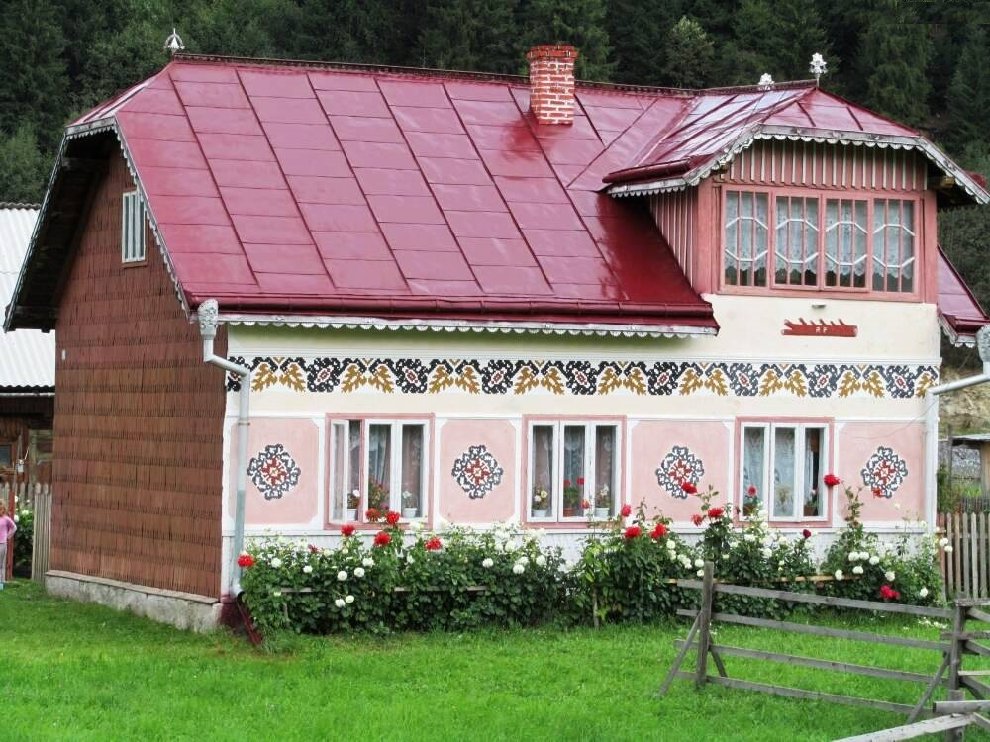
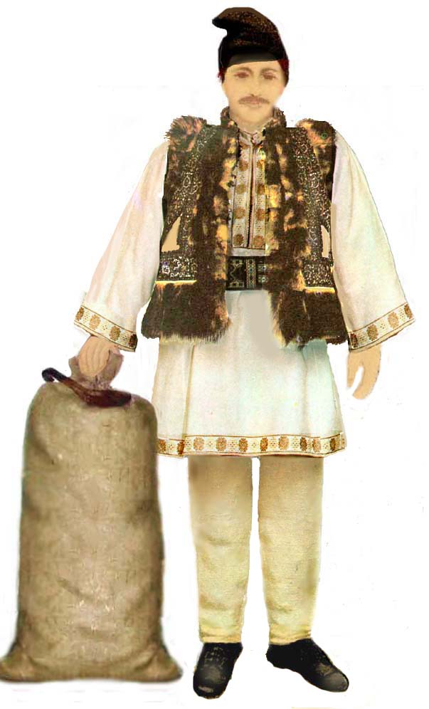
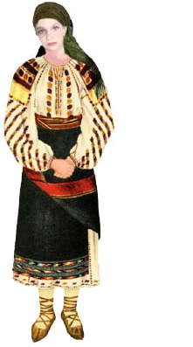
Ciocãnești , Roumanie

Slide 9
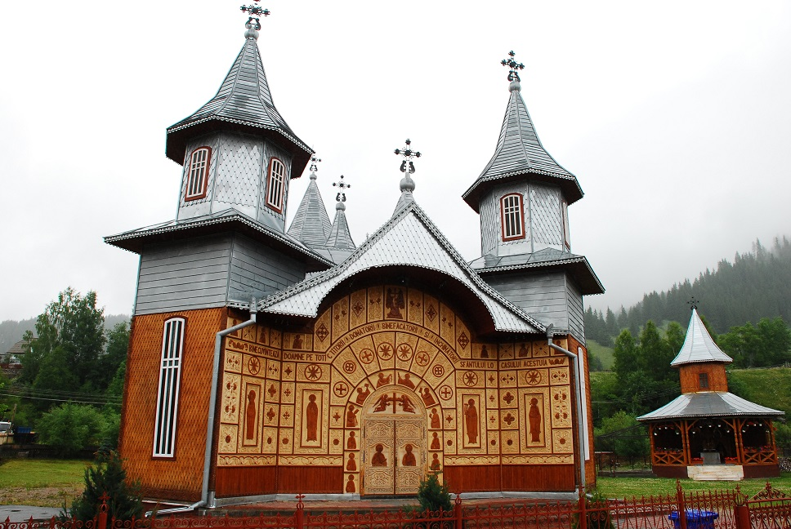
L'église en bois de Cârlibaba

Slide 10
Săpânța , Maramureș
Săpânța est une commune roumaine du Județ de Maramureș, dans la région historique de Transylvanie et dans la région de développement du Nord-Ouest.
Ce village abrite le plus ancien centre monastique maramuréchois, celui de Săpânța-Peri, Stavropégie reconnue en 1381 par Néilos Kérameus, patriarche de Constantinople, et dont l'exarchat s'étendait jadis sur les régions voisines du Bereg, de Satu Mare, Sălaj, Ciceu et Bistriţa.
Le Cimetière joyeux se situe dans le village de Săpânţa .Il attire les touristes par son originalité : des pierres tombales colorées, avec un dessin représentant une scène de la vie ou une occupation de la personne inhumée, accompagné d'un poème humoristique décrivant la personne.
Ce cimetière est différent des autres cimetières roumains car les Roumains considèrent la mort comme un moment très solennel. On associe ce cimetière à la culture des Daces (les ancêtres du peuple roumain),
dont la philosophie se basait sur l'immortalité et qui considéraient la mort comme un moment de joie car la personne arrivait dans une vie meilleure.
Tout a commencé en 1934 quand un artiste local, le poète Stan Ioan Patraş, a demandé que sa future sépulture soit décoré dans des couleurs vives, dans du bois de chêne.Aujourd'hui, c'est un cimetière très visité.
Ce monument funéraire fut classé en 1998 au premier rang en Europe et au deuxième niveau mondial , après la "Vallée des Rois" en Egypte.

Slide 11
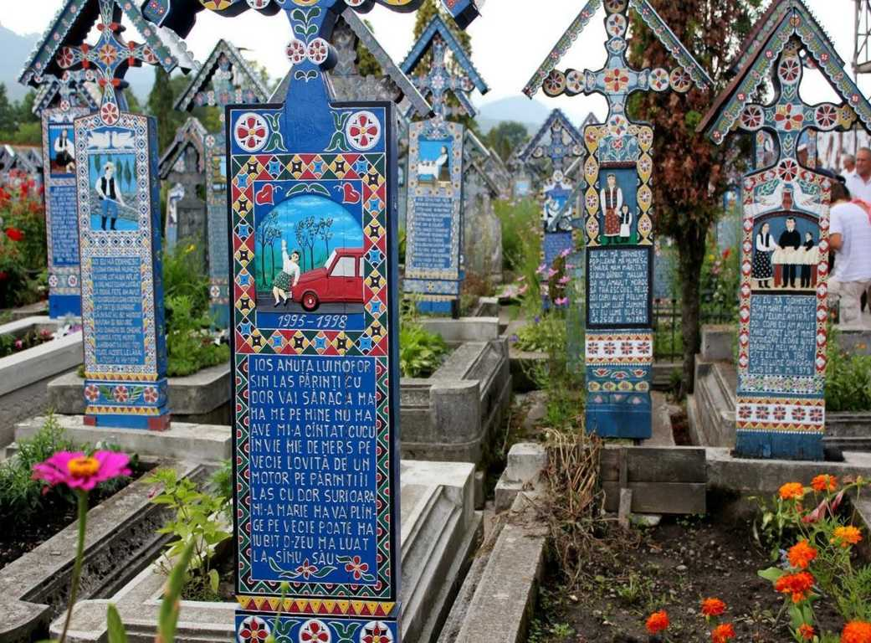
Le Cimetière joyeux de Săpânţa

Slide 12
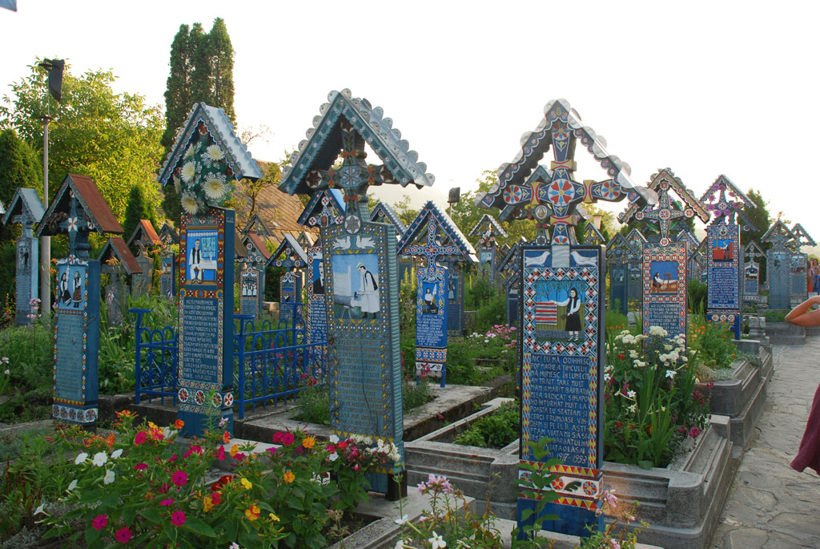
Le Cimetière joyeux de Săpânţa

Slide 14
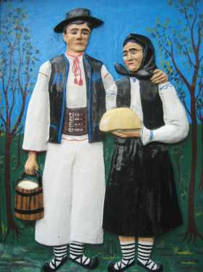
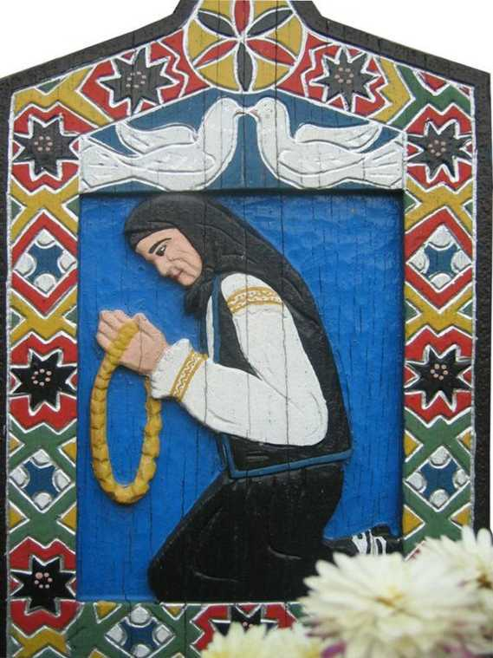
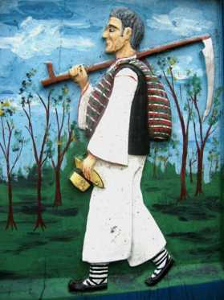
Săpânţa, le "cimetière joyeux" aux couleurs éclatantes est un véritable musée ethnographique.
Cet "art naïf" ou "art populaire" est un véritable livre d'images qui immortalisent le défunt avec un trait de caractère sculpté sur une croix de bois ciselée, surmontée d'un auvent comme les portails typiques de la région de la vallée d'Iza. Sur chaque stèle, est dépeint la vie du défunt par une scène de vie qui le représente en mouvement avec au-dessus son portrait. Elle est accompagnée d'une anecdote narrée, placée en épitaphe. Ces vers sous forme de poème racontent avec l'humour roumain quelques anecdotes. Le tout agrémenté de frises colorées, de colombes et petits coeurs. Sur certaines d'entre elles, une face raconte sa vie et l'autre sa mort.
Le laitier et la laitière
Femme à la prière
Homme au baluchon

Slide 15
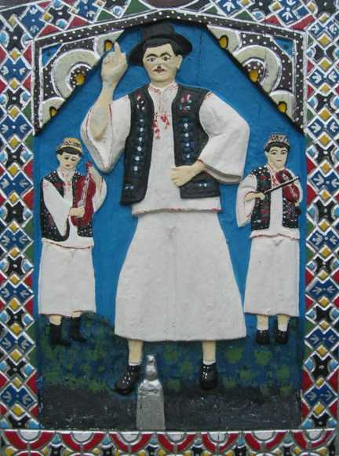
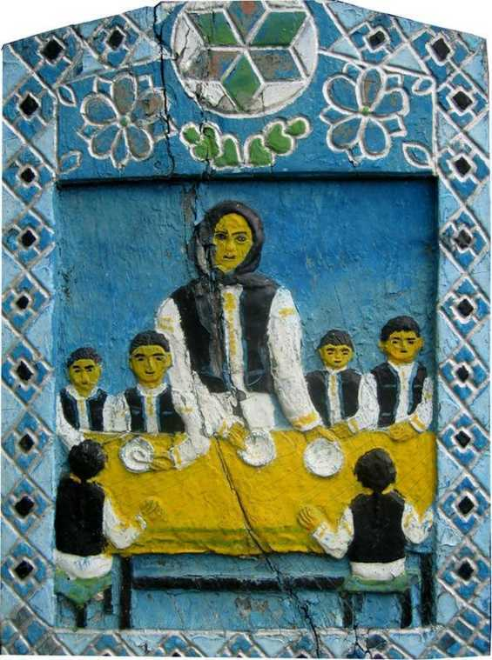
Musicien
A vos couverts

Slide 16
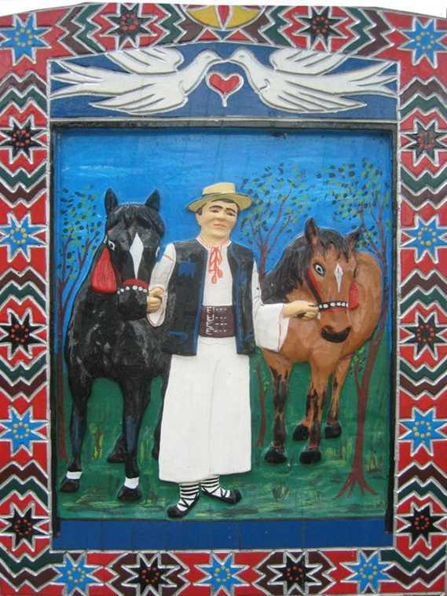
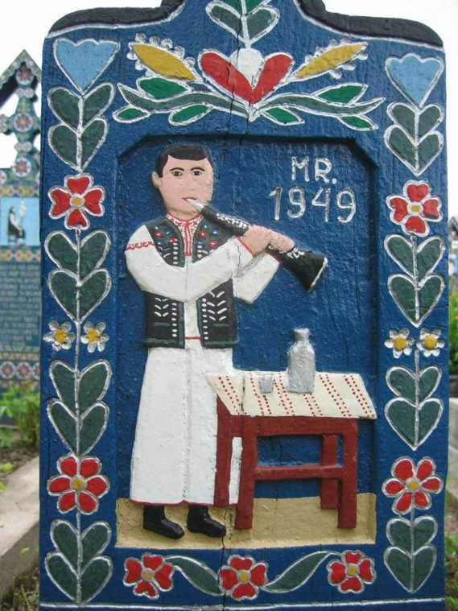
Homme aux chevaux
Musicien en costume des Maramureș

Slide 17
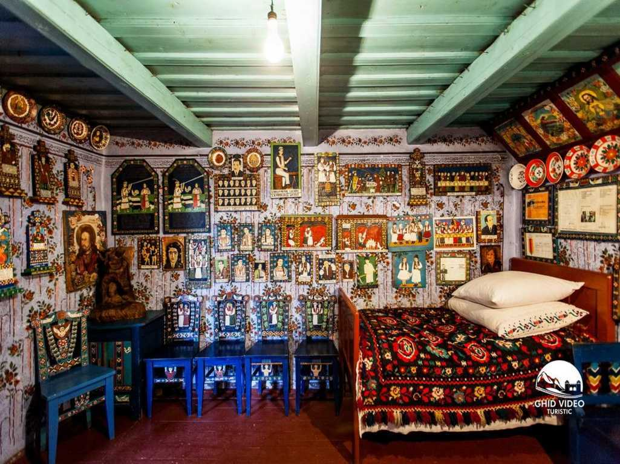
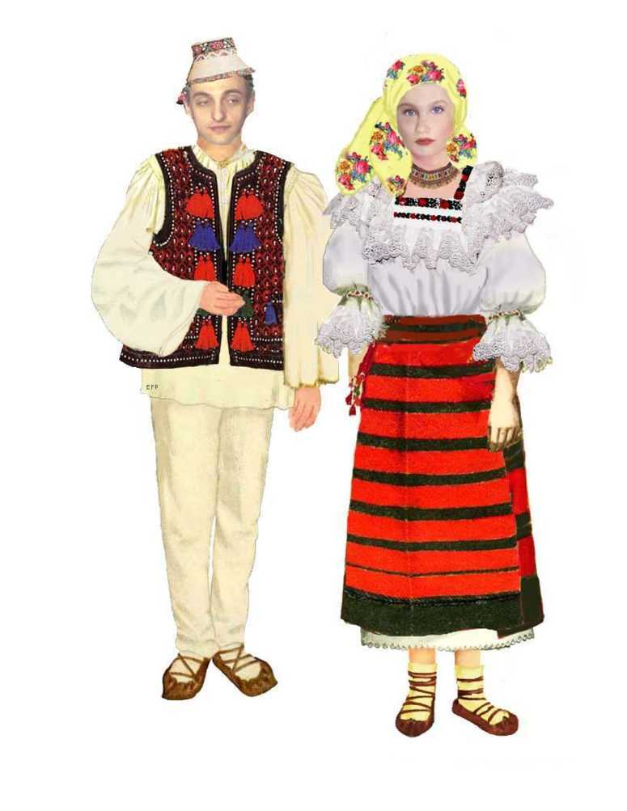
Maison dans le village Săpânţa

Slide 18
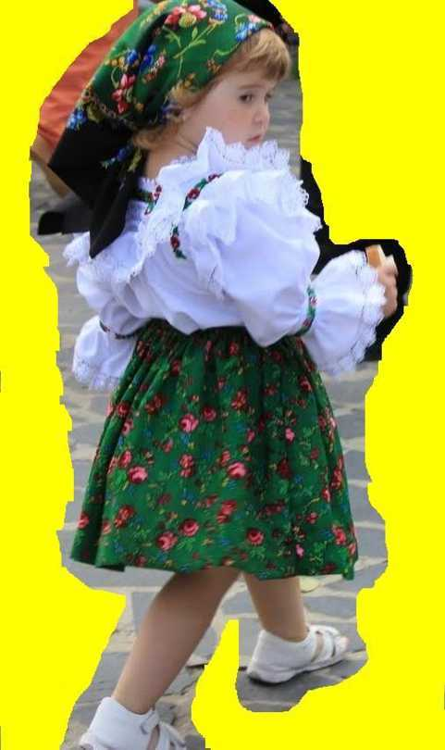
Église traditionnelle en bois du
monastère historique de Săpânța-Peri

Slide 19
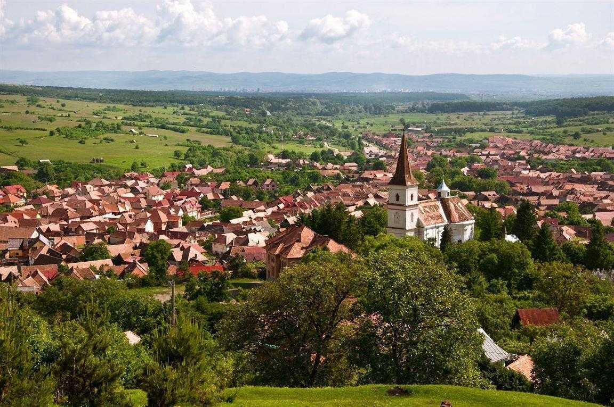
Rășinari , Roumanie
Rășinari (en allemand Städterdorf ) est un village et une commune
de Roumanie du judeţ de Sibiu en Transylvanie. La commune de Rășinari s'étend sur 127,9 km² et compte 5 529 habitants depuis le dernier recensement de la population. Située à 586 mètres d'altitude, le village de Rășinari est située à 7 km au sud-ouest de Cisnădie,
la plus grande ville des environs.
Rășinari est connecté à Sibiu par un tram d'environ 8 km à travers
la forêt de Dumbrava. Les trams utilisés aujourd'hui étaient originairement utilisés à Genève et ont conservé la signalisation
en français.
Personnages célèbres nés à Rășinari :
Emil Cioran, philosophe et écrivain roumain (1911-1995), d'expression roumaine initialement, puis française à partir de 1949;
Octavian Goga, homme politique roumain, poète, journaliste, traducteur (1881-1938).

Slide 20
Vue de Răşinari

Slide 21
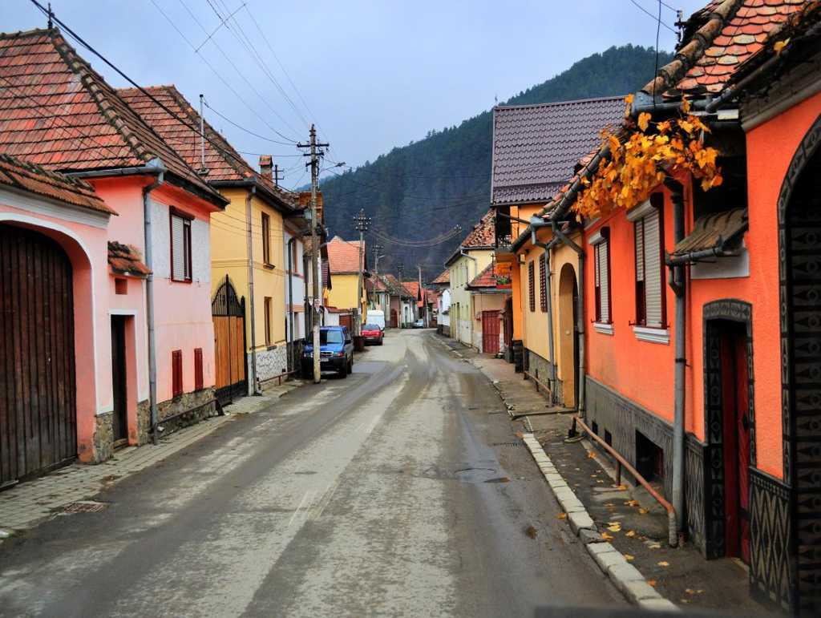
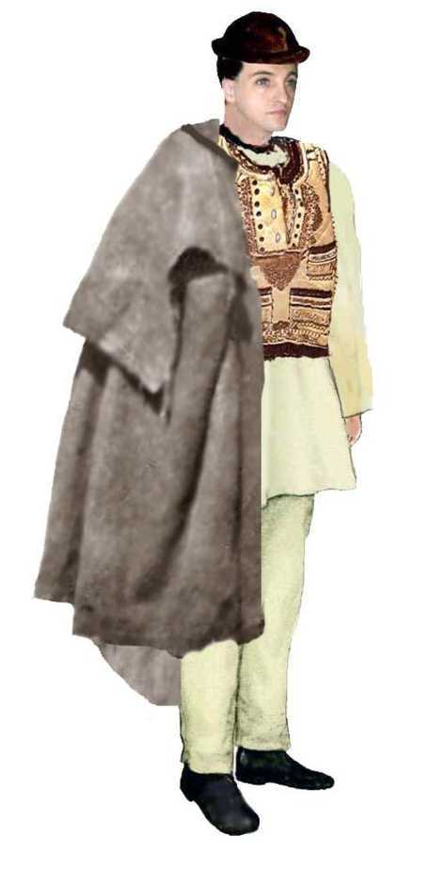
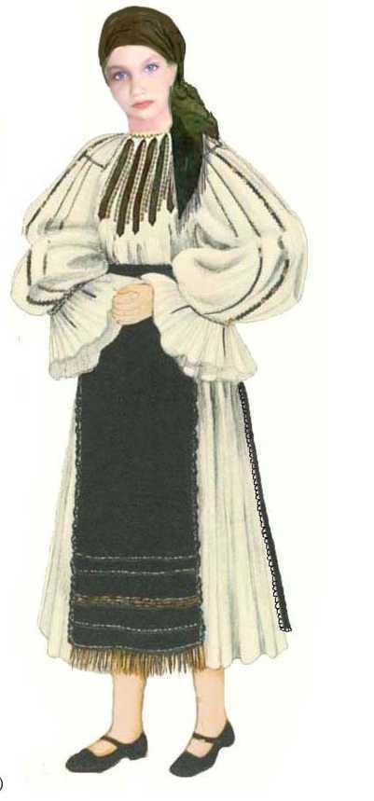
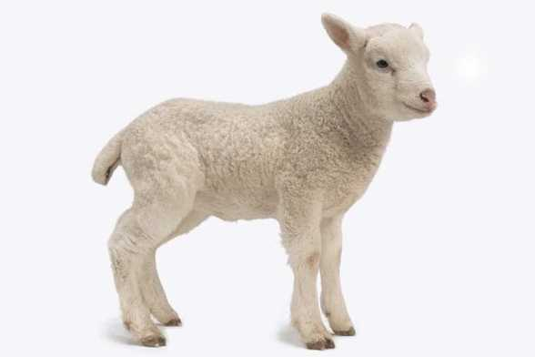
Rue de Răşinari

Slide 22
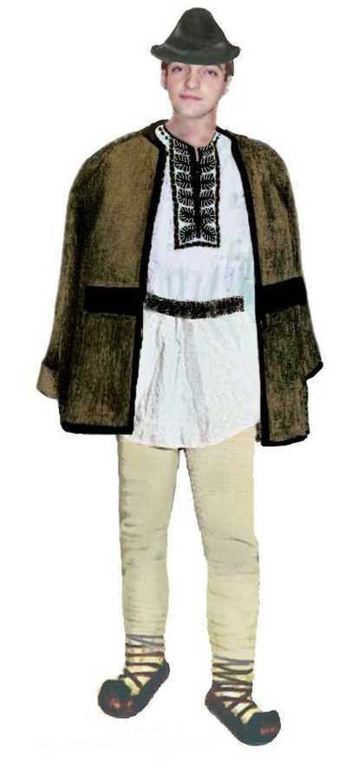

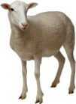



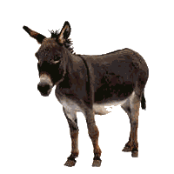
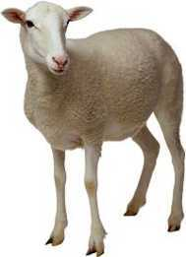

Rue de Răşinari

Slide 23
Pâturage à proximité de Răşinari

Slide 24
Răşinari , Festival folklorique

Slide 25
Răşinari, l'ancienne église dédiée à Sainte Parascheva

Slide 26
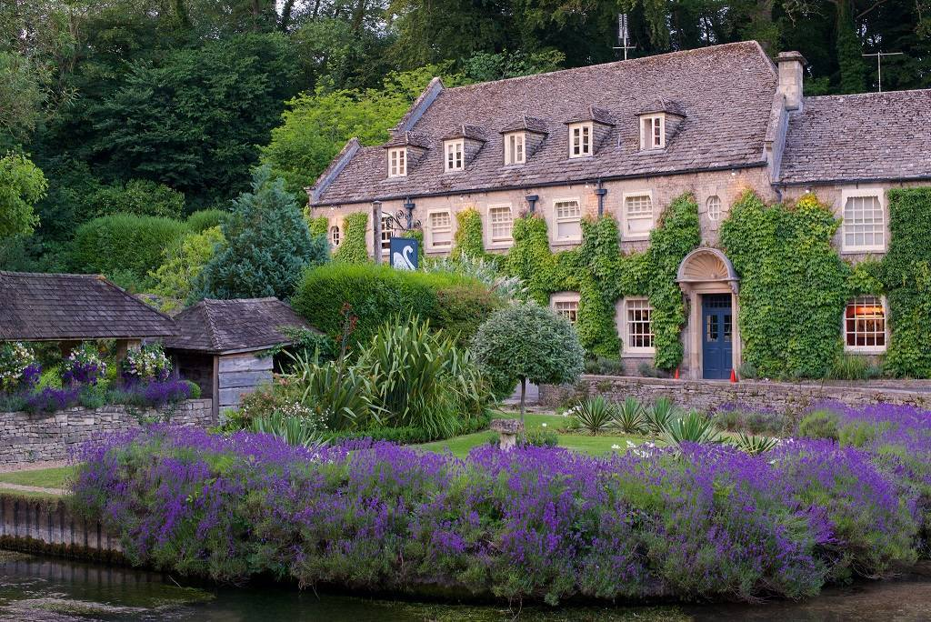
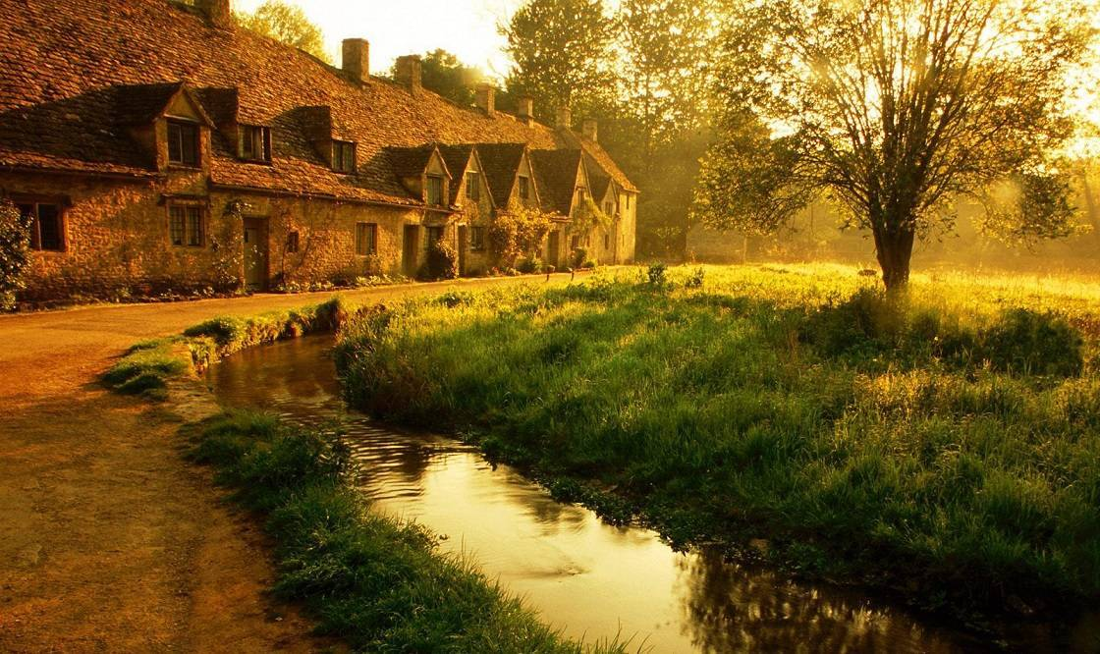
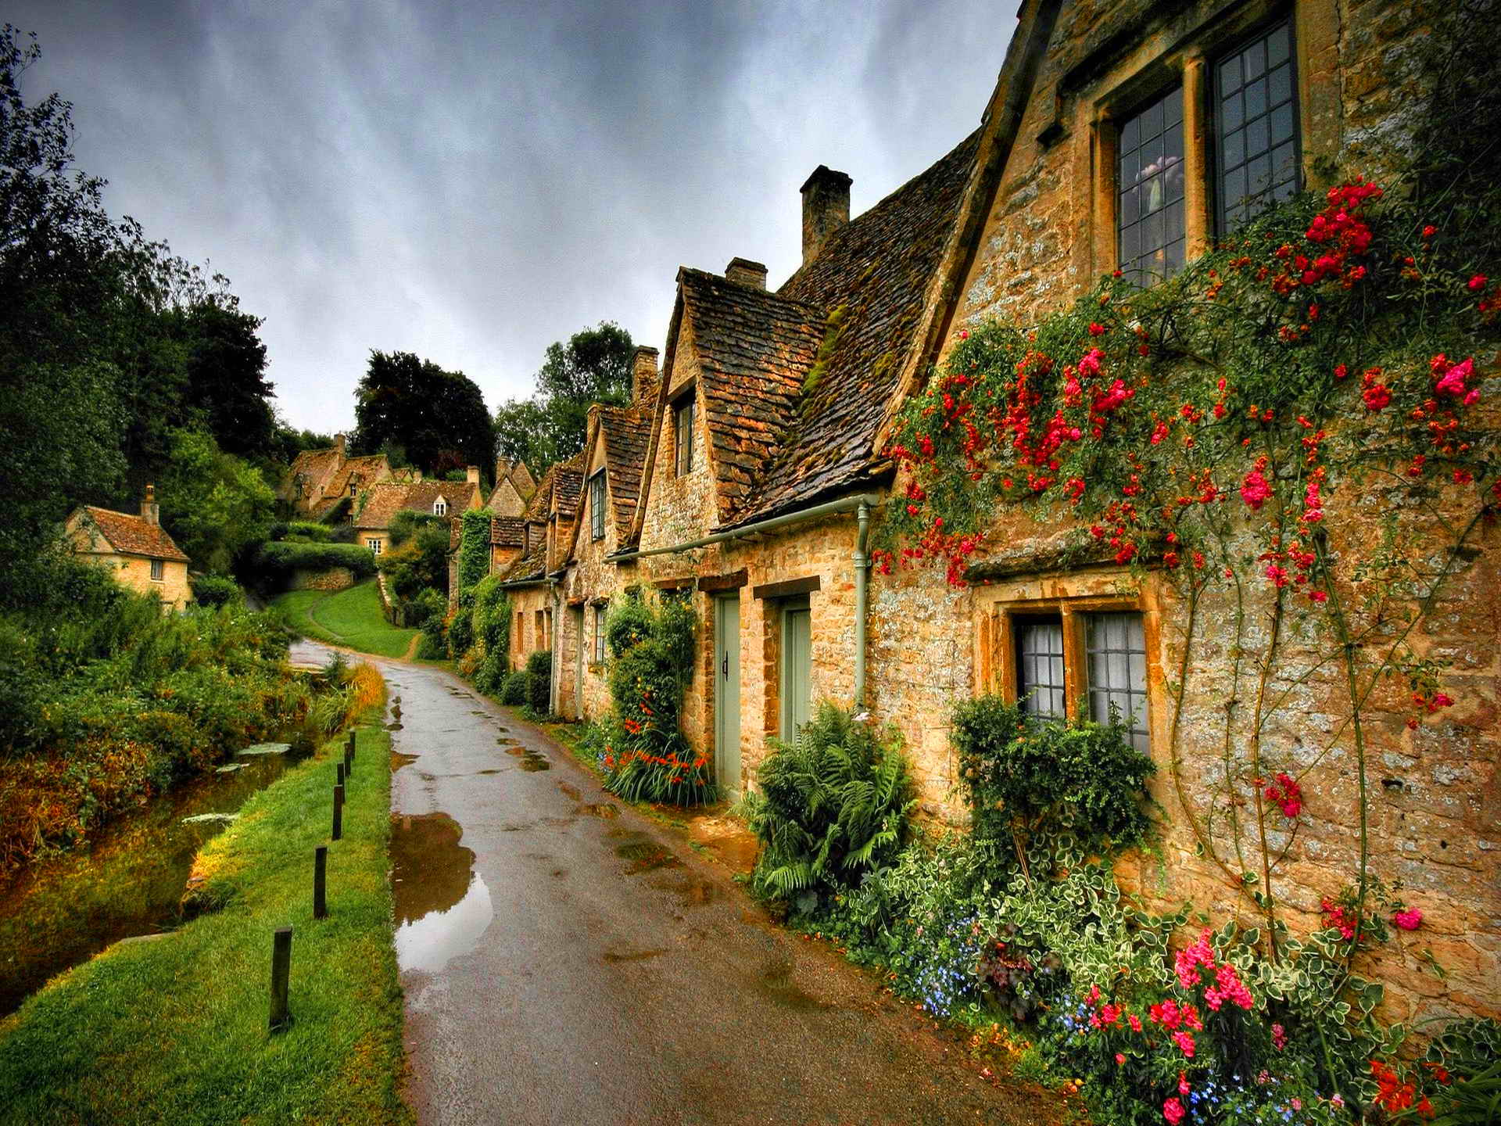
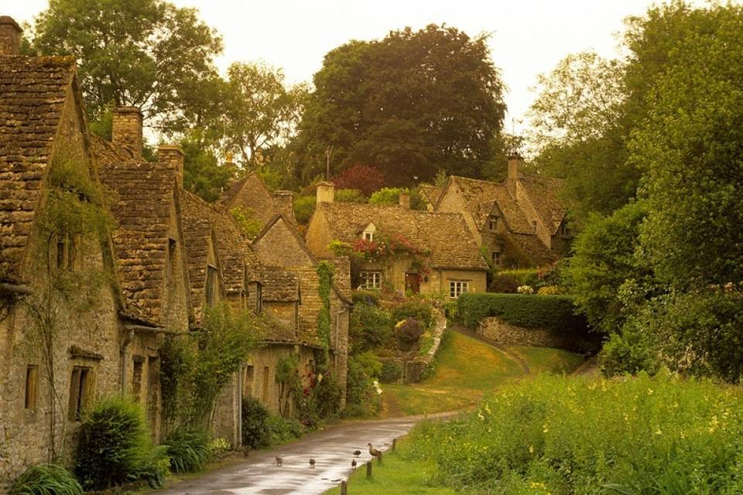
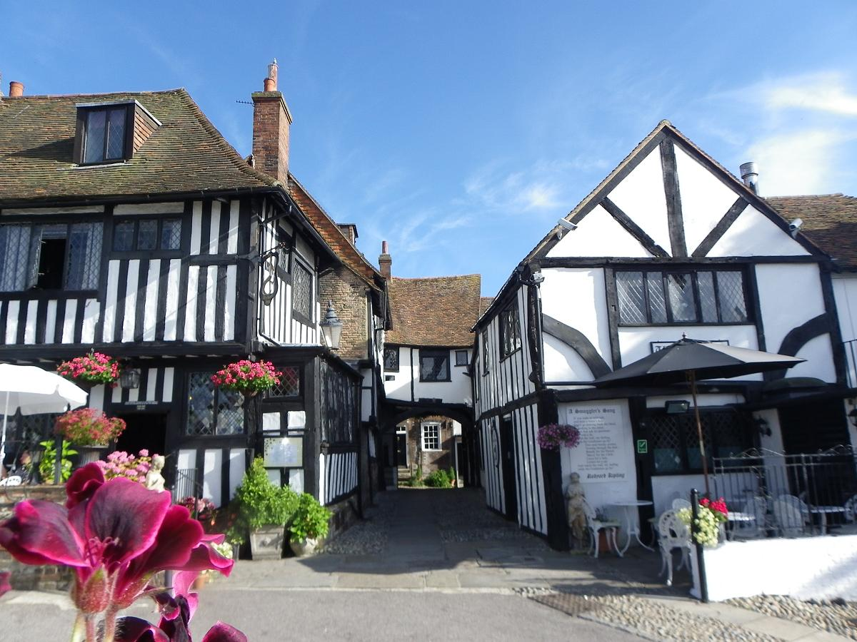
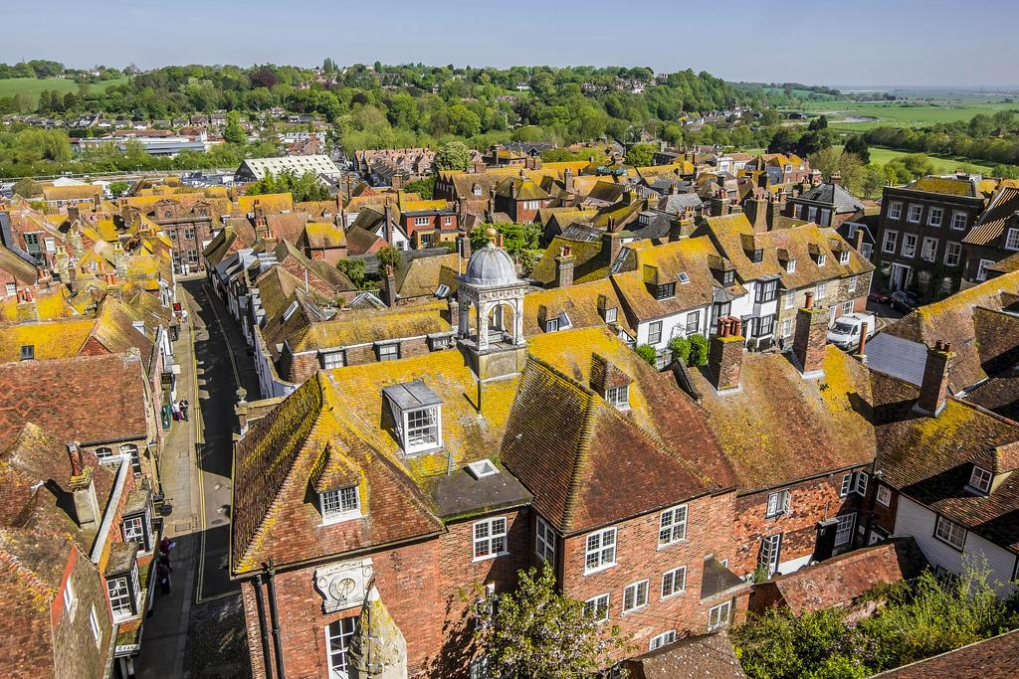
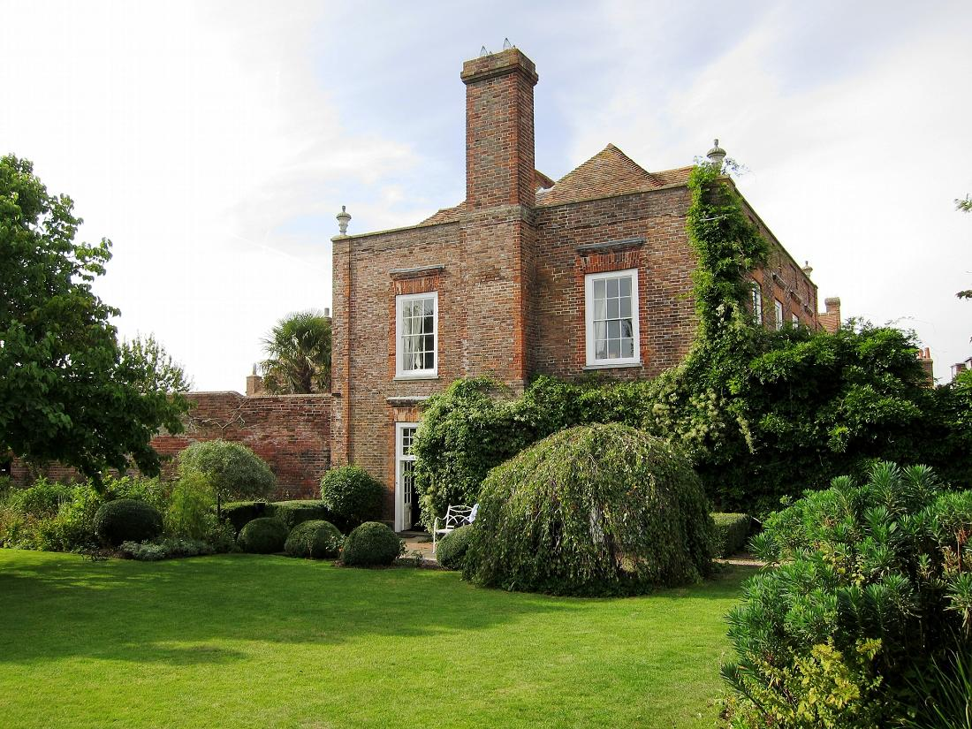
L’Angleterre rurale

Slide 27
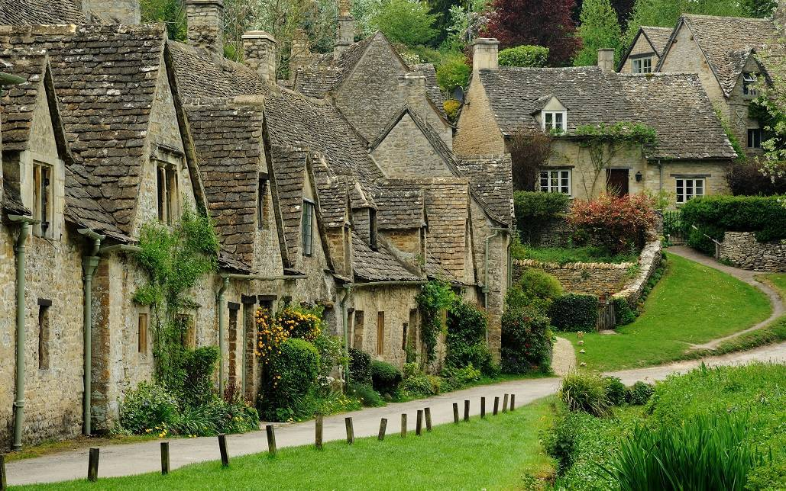
Bibury , Gloucestershire, Angleterre
Bibury est un petit village anglais situé dans le district de Cotswold
et le comté du Gloucestershire. C'est un village pittoresque typique des Cotswolds.
L'artiste et artisan William Morris appela Bibury «le plus beau village d'Angleterre» lors de sa visite du village. Les cottages datent en majorité du xvii^{e} siècle, sont bâtis de pierres couleur miel et ont des toits en pente raide.
La rivière Coln coule à travers le village, le long de la rue principale. Les attractions de Bibury incluent une ferme de truites (1902), où quelque 10 millions de truites arc-en-ciel naissent chaque année.

Slide 28
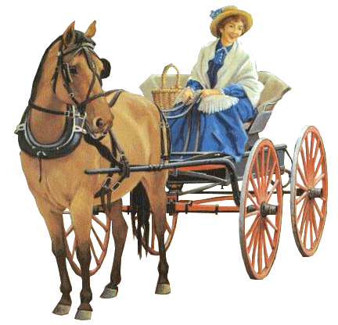
Bibury , Angleterre

Slide 29
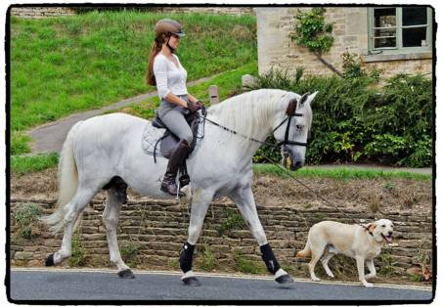

Slide 31
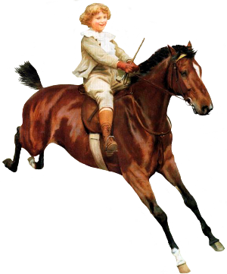
Bibury , Angleterre

Slide 32
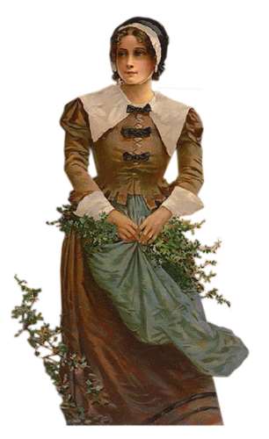

Slide 33


Bibury Court, construit en 1633

Slide 34
Rye, East Sussex
Rye est l'un des villages médiévaux les plus séduisants d'Angleterre bâtie au sommet d'une colline surplombant la rivière Rother, dans le comté du Sussex de l'Est. Elle fut au Moyen Âge un port de mer important. Coincée dans une faille
"spatio-temporelle", le bourg est fait de ruelles en pavée,
de constructions en bois apparent et de boutiques atypiques qui vous feront revivre cette époque si particulière.Rye perdit son importance quand elle cessa d'être un port à la suite d'un recul de la mer qui repoussa le bourg 3,2 km à l'intérieur des terres.
Elle préserve une activité commerciale : le poisson pêché dans la baie de Rye est débarqué quotidiennement et vendu à la criée sur le quai même.Compte tenu du passé de cette localité, l'économie locale dépend de manière essentielle du tourisme.
Les monuments les plus connus de Rye sont la collégiale St Mary, la Tour d'Ypres, Lamb House et plusieurs vieilles maisons de Mermaid Street,Watchbell Street, ainsi que le jardin public de Church Square.

Slide 35
Vieille ville de Rye East Sussex

Slide 36

The Landgate

Slide 37
Mermaid Street , Rye, East Sussex

Slide 38
Bâtiment de la fin du Moyen Age à Rye, East Sussex, Angleterre

Slide 39

La tour d'Ypres, Rother, le port de Rye et les marais vus
de la tour de l'église Sainte-Marie de Rye

Slide 40
La Maison d'agneau , Rye

Slide 41


Slide 42








LaFrance rurale

Slide 43
Riquewihr , Département Haut-Rhin , Alsace
Riquewihr est une commune française située dans le département du Haut-Rhin,
en région Alsace. Riquewihr est un village d'Alsace réputé, très visité pour son patrimoine architectural, une cité médiévale pittoresque, épargnée par les destructions des deux guerres mondiales.
Blotti à l'entrée d'un vallon boisé, protégée par le Schoenenbourg contre les vents du nord, Riquewihr surplombe légèrement la plaine d'Alsace et offre une vue magnifique sur la vallée du Rhin, depuis les Alpes jusqu'à Sélestat.
La douceur du climat local est très favorable à la culture de la vigne, les coteaux aux sols lourds et versants raides n'offrant point d'autres possibilités.
Riquewihr se trouve à 3 km de Hunawihr où est installé le parc des cigognes, à 5 km de Ribeauvillé, 5 km de Kaysersberg, 13 km de Colmar et 70 km de Strasbourg.
En 2012, la commune comptait 1 164 habitants.

Slide 44

Riquewihr , Rue des Remparts

Slide 45


Riquewihr
Rue de la Caserne

Slide 46
Ancienne maison de tonnelier (XVIe),
18 rue du Général-de-Gaulle

Slide 47

Ancienne maison de vigneron (XVIe-XVIIe),
18 rue de la Couronne

Slide 48

Barfleur , Département de la Manche , Basse-Normandie
Barfleur est une commune française, située dans le département de la Manche en région Basse-Normandie, peuplée de 641 habitants . Le port est sans doute ancien, mais on ne possède aucune trace de son nom antérieur : le nom actuel n'est pas antérieur au IXe ou Xe siècle (les plus anciennes attestations datent du XI). En 1066, la bataille de Hastings marque le début de la conquête de l'Angleterre par les Normands parmi lesquels figurent de nombreux Cotentinais et Avranchinais. Sur le port de Barfleur fixé sur un rocher, un médaillon rappelle que Guillaume le Conquérant fit sur le Mora la traversée depuis Barfleur piloté par un jeune Barfleurais, Étienne.
Il débarquera à Pevensey dans le Sussex de l'Est, le 28 septembre 1066. Le 14 octobre, il défait son compétiteur Harold à la bataille d'Hastings, durant laquelle ce dernier est tué, et reçoit la couronne anglo-saxonne le 25 décembre 1066 dans l'abbaye de Westminster. En 1346, Barfleur est détruite par les troupes anglaises d'Édouard III, débarquées à Saint-Vaast-la-Hougue. L'église actuellement en bord de mer était à l'époque au milieu de la ville, la mer ayant rongé la côte. Barfleur est aujourd'hui
gratifiée du label des plus beaux villages de France.
Delia f

Slide 49
Port de Barfleur
Delia f

Slide 50
Port de Barfleur à marée basse

Slide 51
Barfleur

Slide 52
Bonneval-sur-Arc , Département de la Savoie , Rhône-Alpes
Bonneval-sur-Arc est une commune française située dans le département de la Savoie en région Rhône-Alpes. Ce village savoyard situé au fin fond de la vallée de la Haute-Maurienne dans le parc naturel de la Vanoise a été classé parmi les 151 plus beaux villages de France.
L'authenticité des lieux est un merveilleux exemple de ce que fut et de ce qu'est la vie dans les Alpes. L'architecture traditionnelle, l'urbanisme et la disposition de la commune sont un témoin rare de la vie d'antan et encore préservée de toute influence contemporaine.
Le village se situe à une altitude de 1 850 m.
Les premiers habitants de ce qui constitue aujourd'hui le territoire de la commune de Bonneval-sur-Arc auraient été des pâtres piémontais qui amenaient leur troupeaux pour les faire paître l'été avant de retourner chez eux pour l'hiver. C'est vers le v^{e} ou vi^{e} siècle que ces pâtres se seraient installés à l'année dans deux villages : Faudan et l'Ecot. Au viii^{e} siècle, arrivent également des barbares refoulés par les chrétiens dans la plaine de Bessans ; sur place, ces nouveaux habitants exploitèrent alors les grandes forêts existantes, ainsi que des mines de métaux (notamment de fer) qu'ils découvrirent au-delà du hameau actuel de l'Ecot.À compter du x^{e} siècle, la population s’accroît et deux nouveaux villages sont construits : Bonneval-sur-Arc (le village) et Tralenta.
C'est en 1562 que Bonneval-sur-Arc devient une commune à part entière .
Aujourd'hui, Bonneval-sur-Arc vit notamment de l'agriculture de montagne et du tourisme familial, tout en conservant son identité, son authenticité, et son attrait.
En 2012, la commune comptait 243 habitants.

Slide 53
Vue panoramique du village de Bonneval-sur-Arc

Slide 54

Bonneval-sur-Arc

Slide 55

Bonneval-sur-Arc
L'Église Notre-Dame-de-l'Assomption

Slide 56






La Toscane,Italie
La Toscane (Toscana en italien) est une des régions d'Italie, située au centre-ouest du pays et dont la capitale est Florence. La Toscane a une superficie d'environ 22 987,04 km. Encerclée et traversée par les grandes chaînes de montagnes et quelques plaines très fertiles,
la région a un relief qui est dominé par les pays vallonnés.
L'activité la plus importante est l'agriculture.

Slide 57
Siena , Toscane, Italie

Slide 58
Quelque part en Toscane

Slide 59
Quelque part en Toscane

Slide 60
Toscane , Italie , San Gimignano

Slide 61
Toscane , Italie , Montepulciano

Slide 62

Les collines de Toscane

Slide 63
Quelque part en Toscane

Slide 64

Quelque part en Toscane

Slide 65
Vignobles en Toscane

Slide 66
La vie à la campagne
Images et texte du Net Créations Delia Florea

Slide 67



Je fais partie des 200 créateurs de PPSMANIA, tous bénévoles.
http://ppsmania.fr
Clic gauche pour arrêter
Notes:
67

